Slide 1
Informe de Riscos Geològics
Nom ubicació i localització
Equip:

Slide 2
Contextualització i localització
Caracterització i antecendents a la zona

Slide 3
Situació tectònica
Justificar els antecendents amb la situació tectònica.

Slide 4
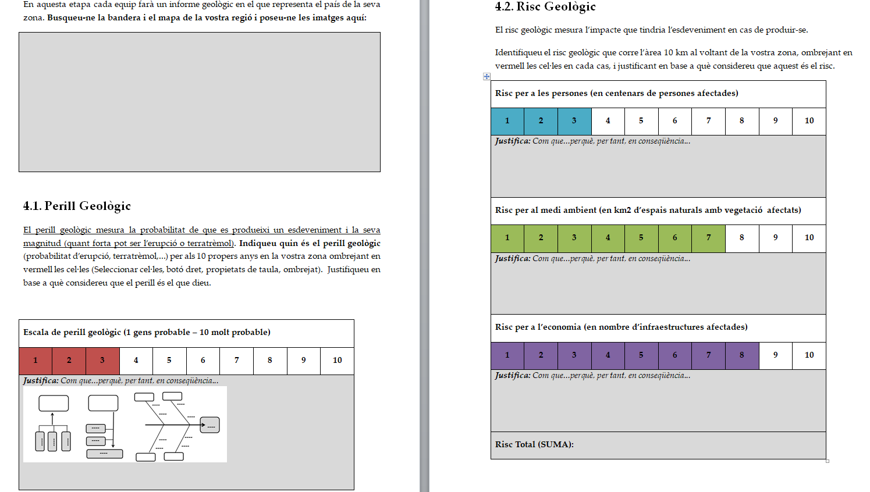
Anàlisi de perills i riscos
Justificar amb dades els riscos i perills. Incloure imatges (google maps, etc...)

Slide 5
Mesures
Justificar mesures i comparar millora de riscos

Slide 6
Conclusions
Predir com continuarà evolucionant la zona d’acord amb la seva situació tectònica.
Enumerar els motius pels que caldria / no caldria donar prioritat a aquest punt crític

Slide 7
Rúbrica
Criteris | 0 | 1 | 2
Contextualització (es descriu bé el punt crític, l’entorn i antecedents)
Situació tectònica (queda clar el tipus de límit que és i la relació amb els antecedents)
Anàlisi de perills i riscos (es detallen i fonamenten amb dades de diferents tipus)
Presa de mesures (es justifiquen les mesures adoptades)
Conclusions (es justifica la predicció de l’evolució futura de la zona i s’argumenta de manera convincent sobre el posicionament en relació al punt crític).

